Slide 1




Cultura con Vide unha experiencia en AACC
Lalín 24 de maio de 2017
Francisco Javier Pérez Iglesias
Bienvenido Suárez Suárez

Slide 2






Introdución e marco legal
Como se creou o programa
Organización
Obxectivos que formulamos
Resultados
Conclusións

Slide 3
Introdución e marco legal

Slide 4

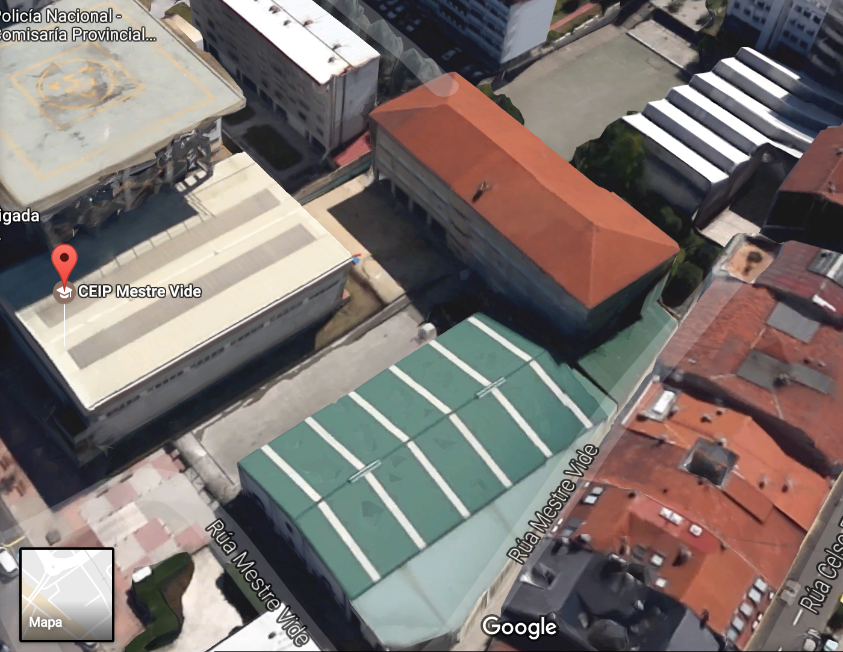
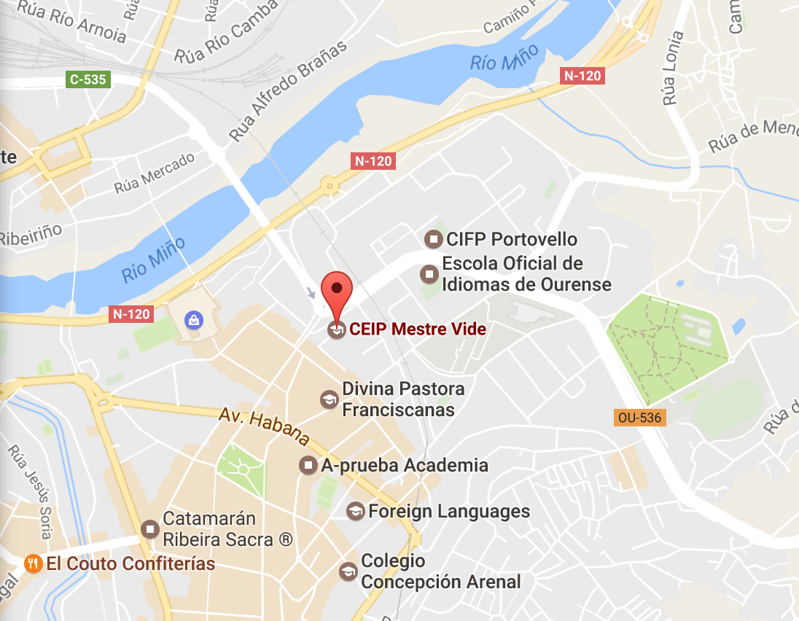
O NOSO CENTRO
Cultura con Vide
unha experiencia
en AACC
Centro urbano.
451 membros do alumnado.
33 membros do profesorado.
Notes:
É importante contextualizar o lugar onde se está levando a cabo o programa do que imos falar.

Slide 5

Cultura con Vide
unha experiencia
en AACC
Lei Orgánica 8/2013, de 9 de decembro, para a mellora da calidade educativa (LOMCE).
DECRETO 229/2011, de 7 de diciembre, por el que se regula la atención a la diversidad del alumnado de los centros docentes de la Comunidad Autónoma de Galicia en los que se imparten las enseñanzas establecidas en la Ley orgánica 2/2006, de 3 de mayo, de educación.

Slide 6
Cultura con Vide
unha experiencia
en AACC
Orde 28 de outubro de 1996 pola que se regulan as condicións e o procedemento para flexibilizar a duración do período de escolarización obrigatoria do alumnado con nee asociadas a condicións persoais de sobredotación intelectual.
Real Decreto 943/ 2003, regula as condicións para flexibilizar a duración dos diversos niveis e etapas do sistema educativo para o alumnado superdotado.

Slide 7

NEAE
Cultura con Vide
unha experiencia
en AACC
LOMCE Capítulo I, artigo 71 Principios, punto 2
Alumnos e alumnas que requiran unha atención educativa diferente á ordinaria, por:
Necesidades educativas especiales (NEE).
Dificultades específicas de aprendizaje (DEA).
TDAH.
Altas capacidades intelectuales.
Terse incorporado tarde ao sistema educativo.
Condicións persoais ou de historia escolar.
Notes:
LOMCE Capítulo I, artigo 71 Principios, punto 2
Corresponde a las Administraciones educativas asegurar los recursos necesarios para que los alumnos y alumnas que requieran una atención educativa diferente a la ordinaria, por presentar necesidades educativas especiales, por dificultades específicas de aprendizaje, TDAH, por sus altas capacidades intelectuales, por haberse incorporado tarde al sistema educativo, o por condiciones personales o de historia escolar, puedan alcanzar el máximo desarrollo posible de sus capacidades personales y, en todo caso, los objetivos establecidos con carácter general para todo el alumnado.

Slide 8
Detectar e actuar
Cultura con Vide
unha experiencia
en AACC
Detección de NEAE
Implica realizar avaliación psicopedagóxica (art. 34 D229/2011) e informe psicopedagóxico (art. 35 D229/2011)
Xa co diagnóstico positivo de NEAE asociadas a altas capacidades
Resposta educativa do centro: acceso á aula de altas capacidades (AACC)
Cristerio psicopedagóxico ou
criterio académico?
Notes:
Criterio psicopedagóxico ou académico? o primeiro fai referencia á detección das Altas Capacidades a través do pertienente proceso do artigo 35 do D229/2011.
O académico consiste en fixar unha media numérica para dar acceso á aula.
No noso caso pesa o primeiro, tal e como como debería ser en calquera experiencia baseada nun programa curricular levada a cabo nun centro educativo público e dentro do horario lectivo.

Slide 9
Recoller o programa nos documentos
Cultura con Vide
unha experiencia
en AACC
Plan Xeral de Atención á Diversidade
Programación Xeral Anual
Notes:
Plan xeral de atención á diversidade (que pertence ao proxecto educativo) que debe ser elaborado pola orientadora. Nel está incluído o noso programa e ademais, inclúese na Programación Xeral Anual no apartado de Anexos.

Slide 10
Como se creou o programa

Slide 11
Todo comeza coa existencia de casos de NEAE asociadas a AACC
Cultura con Vide
unha experiencia
en AACC
Coordinación con departamento de orientación.
Coordinación coa especialista do EOE.
Compromiso do equipo directivo.
Información ás persoas titoras.
Información ás familias.
Creación da aula.

Slide 12

Calendario reunións
Cultura con Vide
unha experiencia
en AACC
Co equipo directivo.
Coa especialista do EOE en AACC.
Periodicidade trimestral.
Seguemento do ritmo da aula
Coas persoas titoras.
Coas familias.

Slide 13
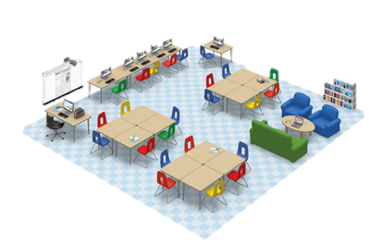
Necesidades da aula
Cultura con Vide
unha experiencia
en AACC
Espazo físico.
Materiais TIC.
Metodoloxía de traballo.
Horas semanais.
Profesorado asignado.

Slide 14

Necesidades do alumnado
Cultura con Vide
unha experiencia
en AACC
Descubrir o seu talento ou paixón.
Horas de saída
Horas de Ciencias Socias e Ciencias Naturais
NUNCA en Matemáticas
Non é conveniente nas especialidades.
CONSENSUADO COAS PERSOAS TITORAS

Slide 15
Organización

Slide 16

Alumnado
Cultura con Vide
unha experiencia
en AACC
9 membros do alumnado de 9, 10 e 11 anos
6 alumnas
3 alumnos

Slide 17
Profesorado
Cultura con Vide
unha experiencia
en AACC
2 membros do profesorado
Mestre de Educación Física
Mestre de Pedagoxía Terapéutica

Slide 18
Horario
Cultura con Vide
unha experiencia
en AACC
3 horas semanais
Martes
De 12:20 a 13:10 (metade do alumnado)
De 13:10 a 14:00 (resto do alumnado)
Mércores
De 10:55 a 11:50
Xoves
De 10:55 a 11:50

Slide 19
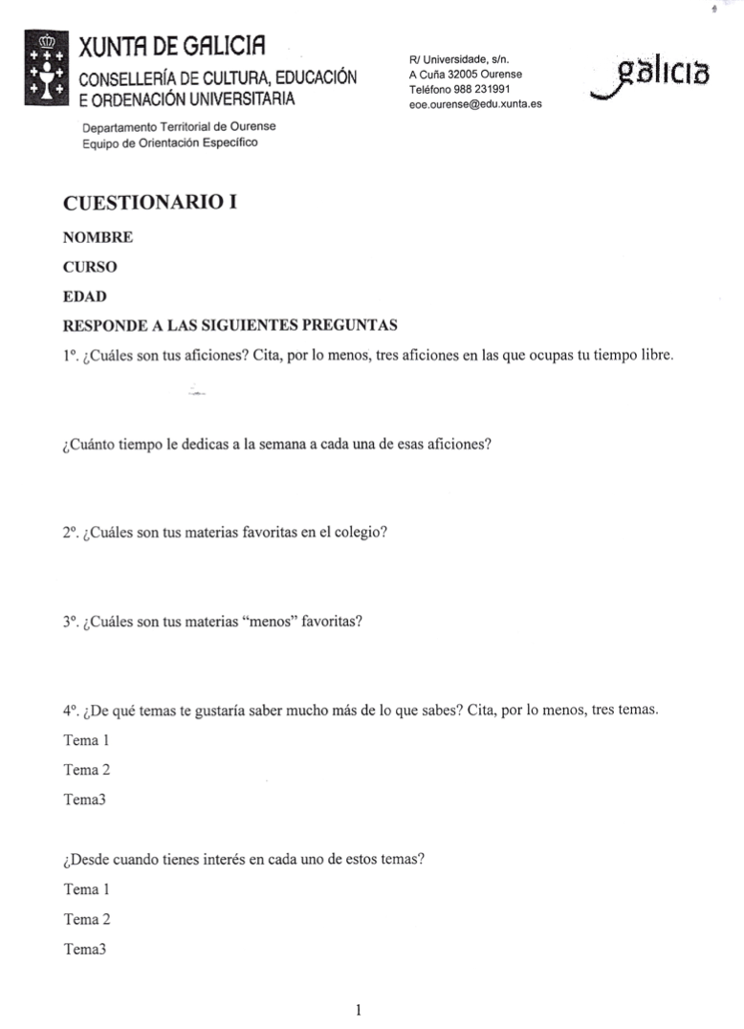
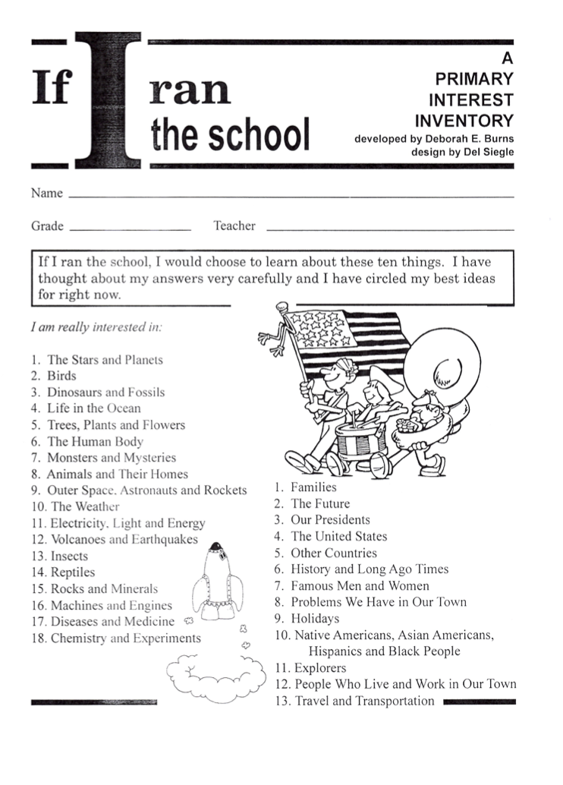
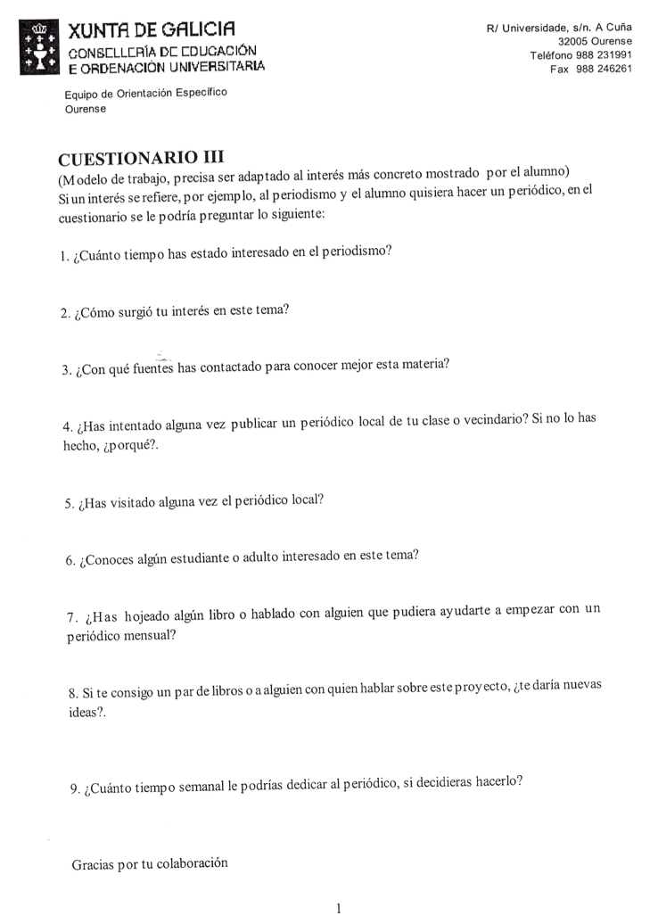
Primeiros pasos
Cultura con Vide
unha experiencia
en AACC
Cuestionarios de intereses
Notes:
Cuestionarios iniciais para descubrir os intereses do noso alumnado son un bo punto de partida. Foron facilitados pola especialista do EOE.

Slide 20

Intervención en tres eixos
Cultura con Vide
unha experiencia
en AACC
Proposta realizada pola especialista en AACC do EOE
Procesamento verbal
Desenvolvemento cognitivo de procesos de pensamento matemático.
Proxectos de investigación
Notes:
Procesamento verbal a través de talleres de escritura
Desenvolvemento cognitivo de procesos de pensamento matemático -> actividades visuo-espaciais, retos matemáticos e literatura matemática
Proxectos de investigación.

Slide 21
Obxectivos

Slide 22
Cultura con Vide
unha experiencia
en AACC
Obxectivos
Coñecer e afondar nos intereses do noso alumnado.
Afondar no seu desenvolvemento cognitivo nas vertentes verbal, matemática e científica.
Utilización das TIC de forma competente.

Slide 23
Cultura con Vide
unha experiencia
en AACC
Obxectivos
Facer investigacións sobre un tema escollido en a temáticas dos seus intereses.
Distinguir as partes dun proxecto de investigación.
Traballar a súa autoestima e intelixencia emocional.

Slide 24
Resultados

Slide 25
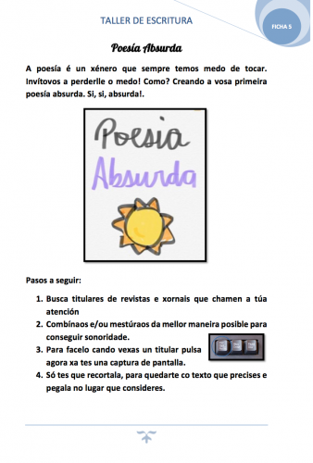
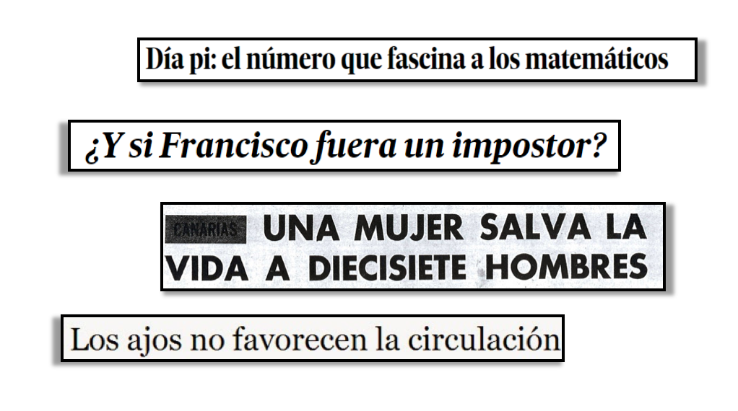
Resultados (Enr. Linguas)
Cultura con Vide
unha experiencia
en AACC
ESCRITURA
LECTURA
Notes:
Partimos de actividades que se poidan desenvolver en unha ou dúas sesións como oito. O cambio constante é importante.

Slide 26
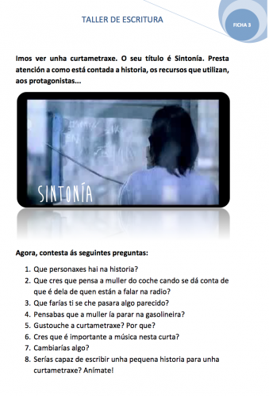
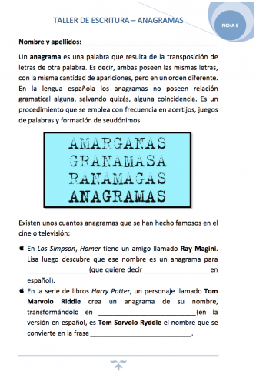
Cultura con Vide
unha experiencia
en AACC
Resultados (Enr. Linguas)
ESCRITURA
LECTURA

Slide 27

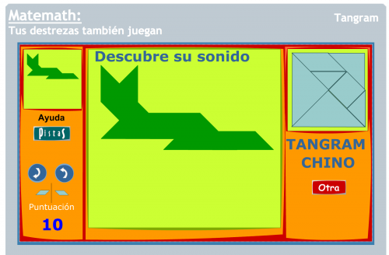
Resultados (Enr. Matemático)
Cultura con Vide
unha experiencia
en AACC
ESCRITURA
LECTURA

Slide 28


Cultura con Vide
unha experiencia
en AACC
Resultados (Enr. Matemático)
ESCRITURA
LECTURA

Slide 29

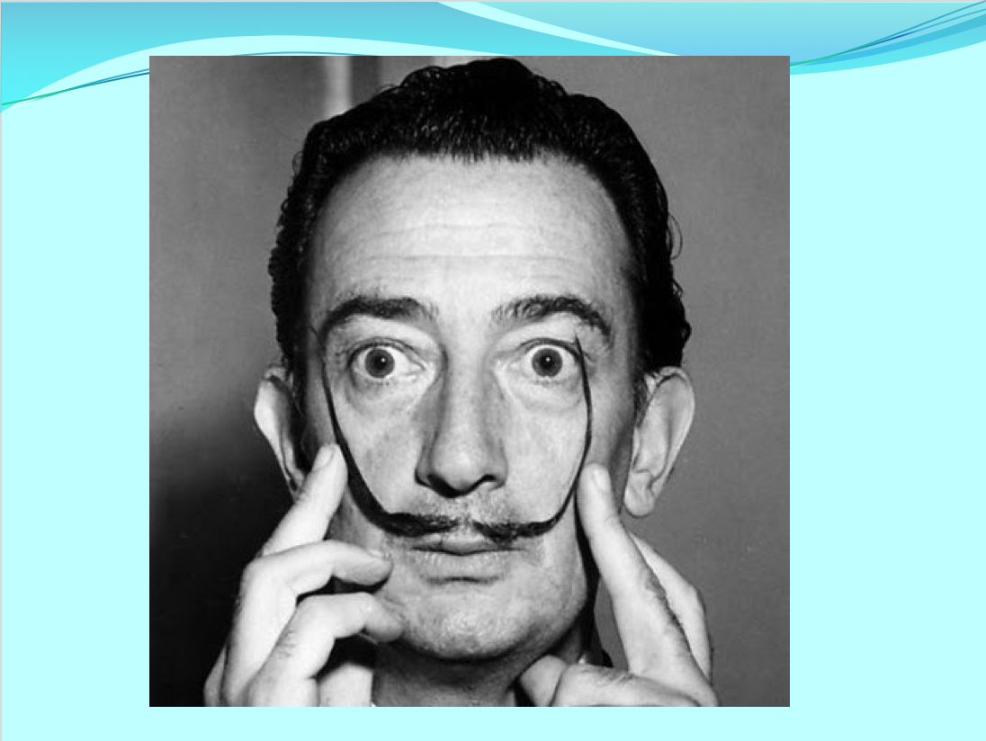

Resultados (proxectos)
Cultura con Vide
unha experiencia
en AACC
ESCRITURA
LECTURA

Slide 30
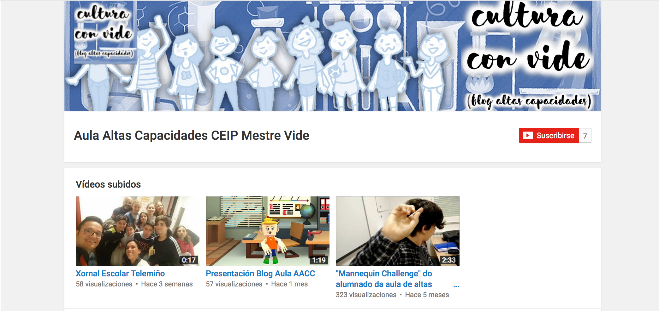
Outros proxectos
Cultura con Vide
unha experiencia
en AACC
ESCRITURA
LECTURA

Slide 31
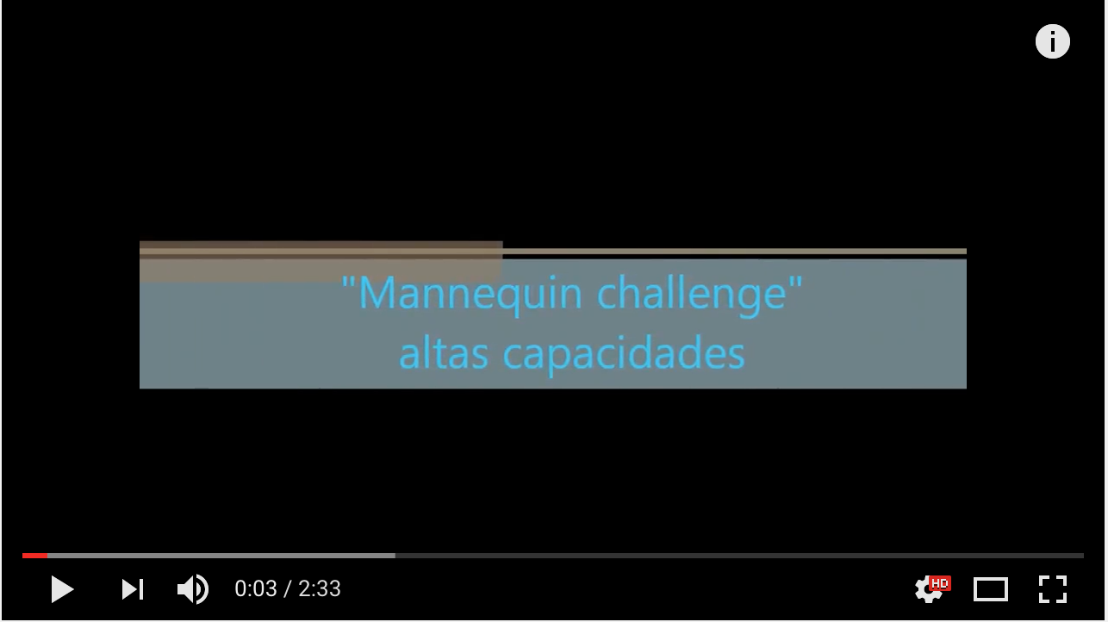
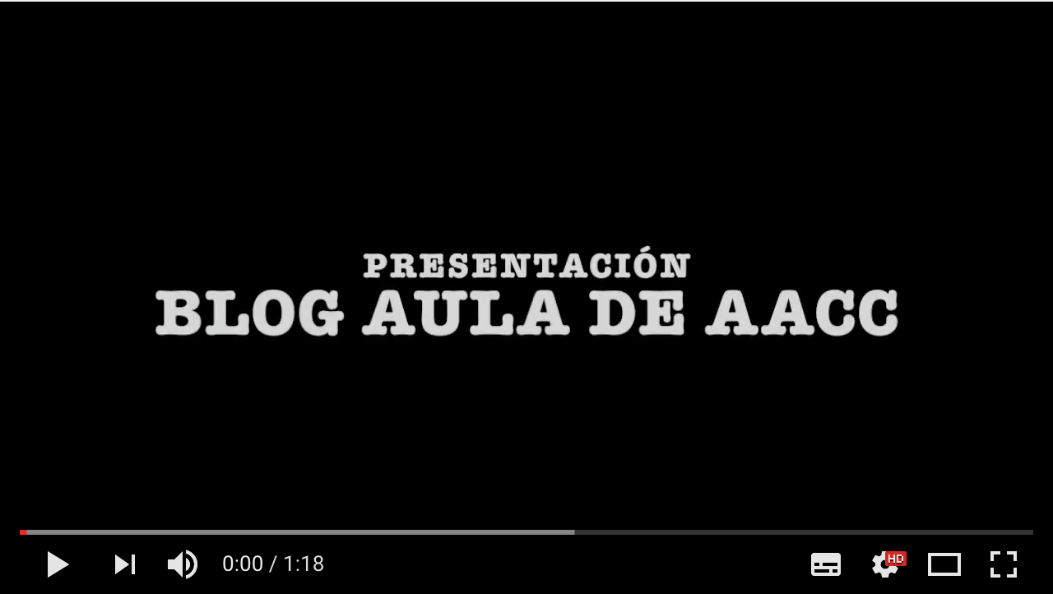
Outros proxectos
Cultura con Vide
unha experiencia
en AACC

Slide 32
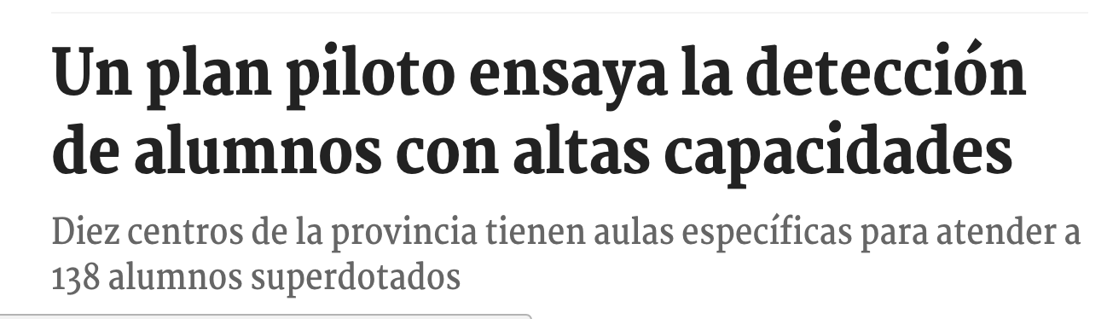
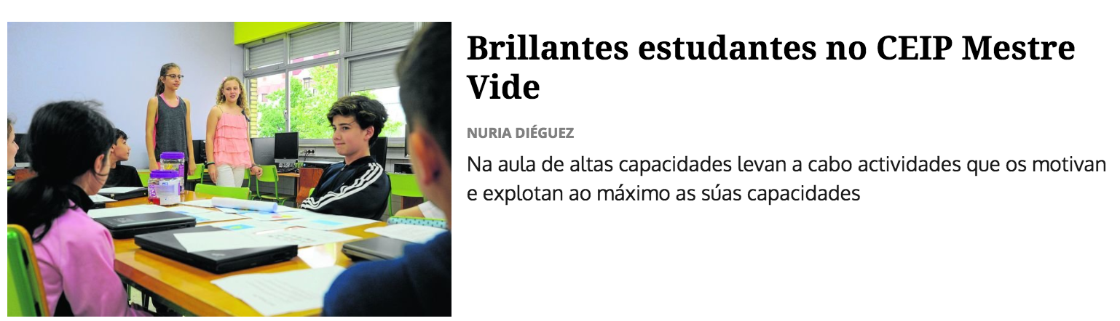
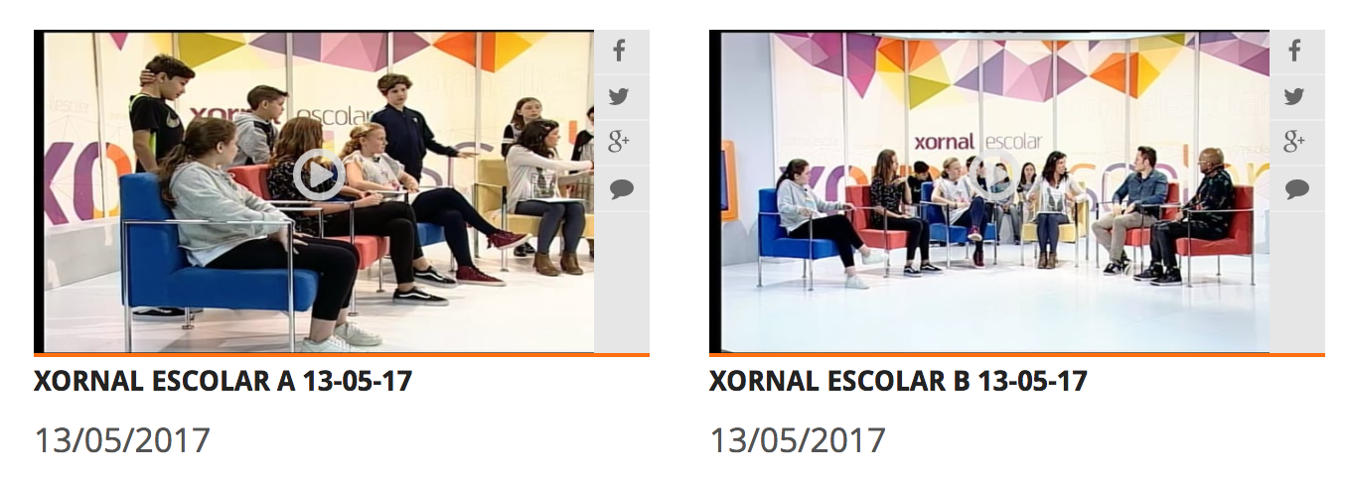
Visibilidade da aula
Cultura con Vide
unha experiencia
en AACC
ESCRITURA
LECTURA

Slide 33
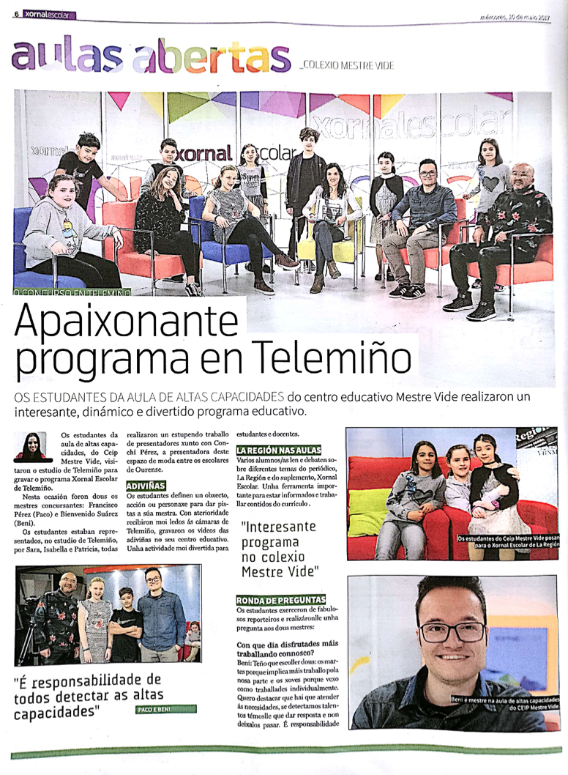
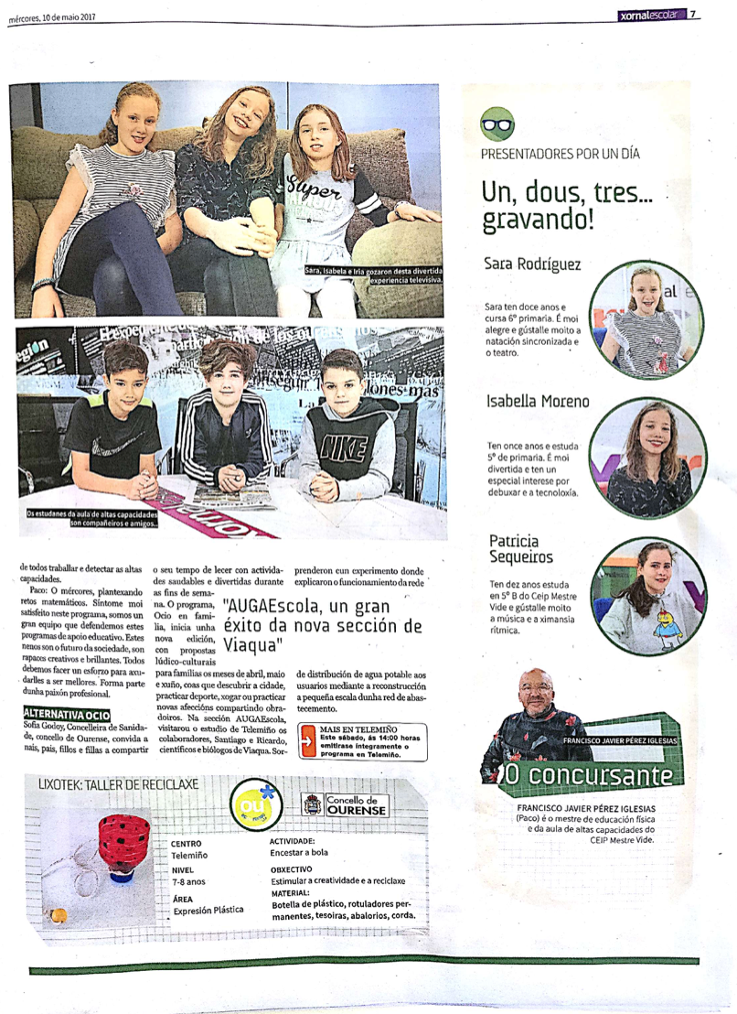
Visibilidade da aula
Cultura con Vide
unha experiencia
en AACC
ESCRITURA
LECTURA

Slide 34
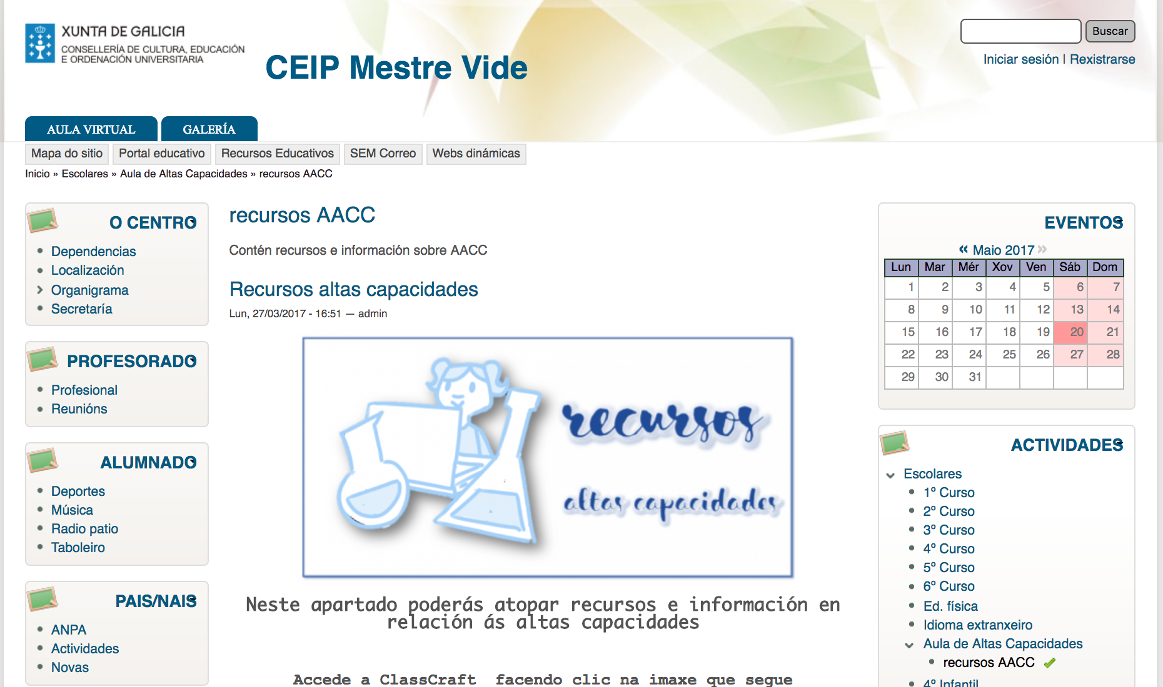
Visibilidade da aula
Cultura con Vide
unha experiencia
en AACC
ESCRITURA
LECTURA
Notes:
Por suposto na web do centro, na que se poden acceer a todas as actividades que se realizan.

Slide 35

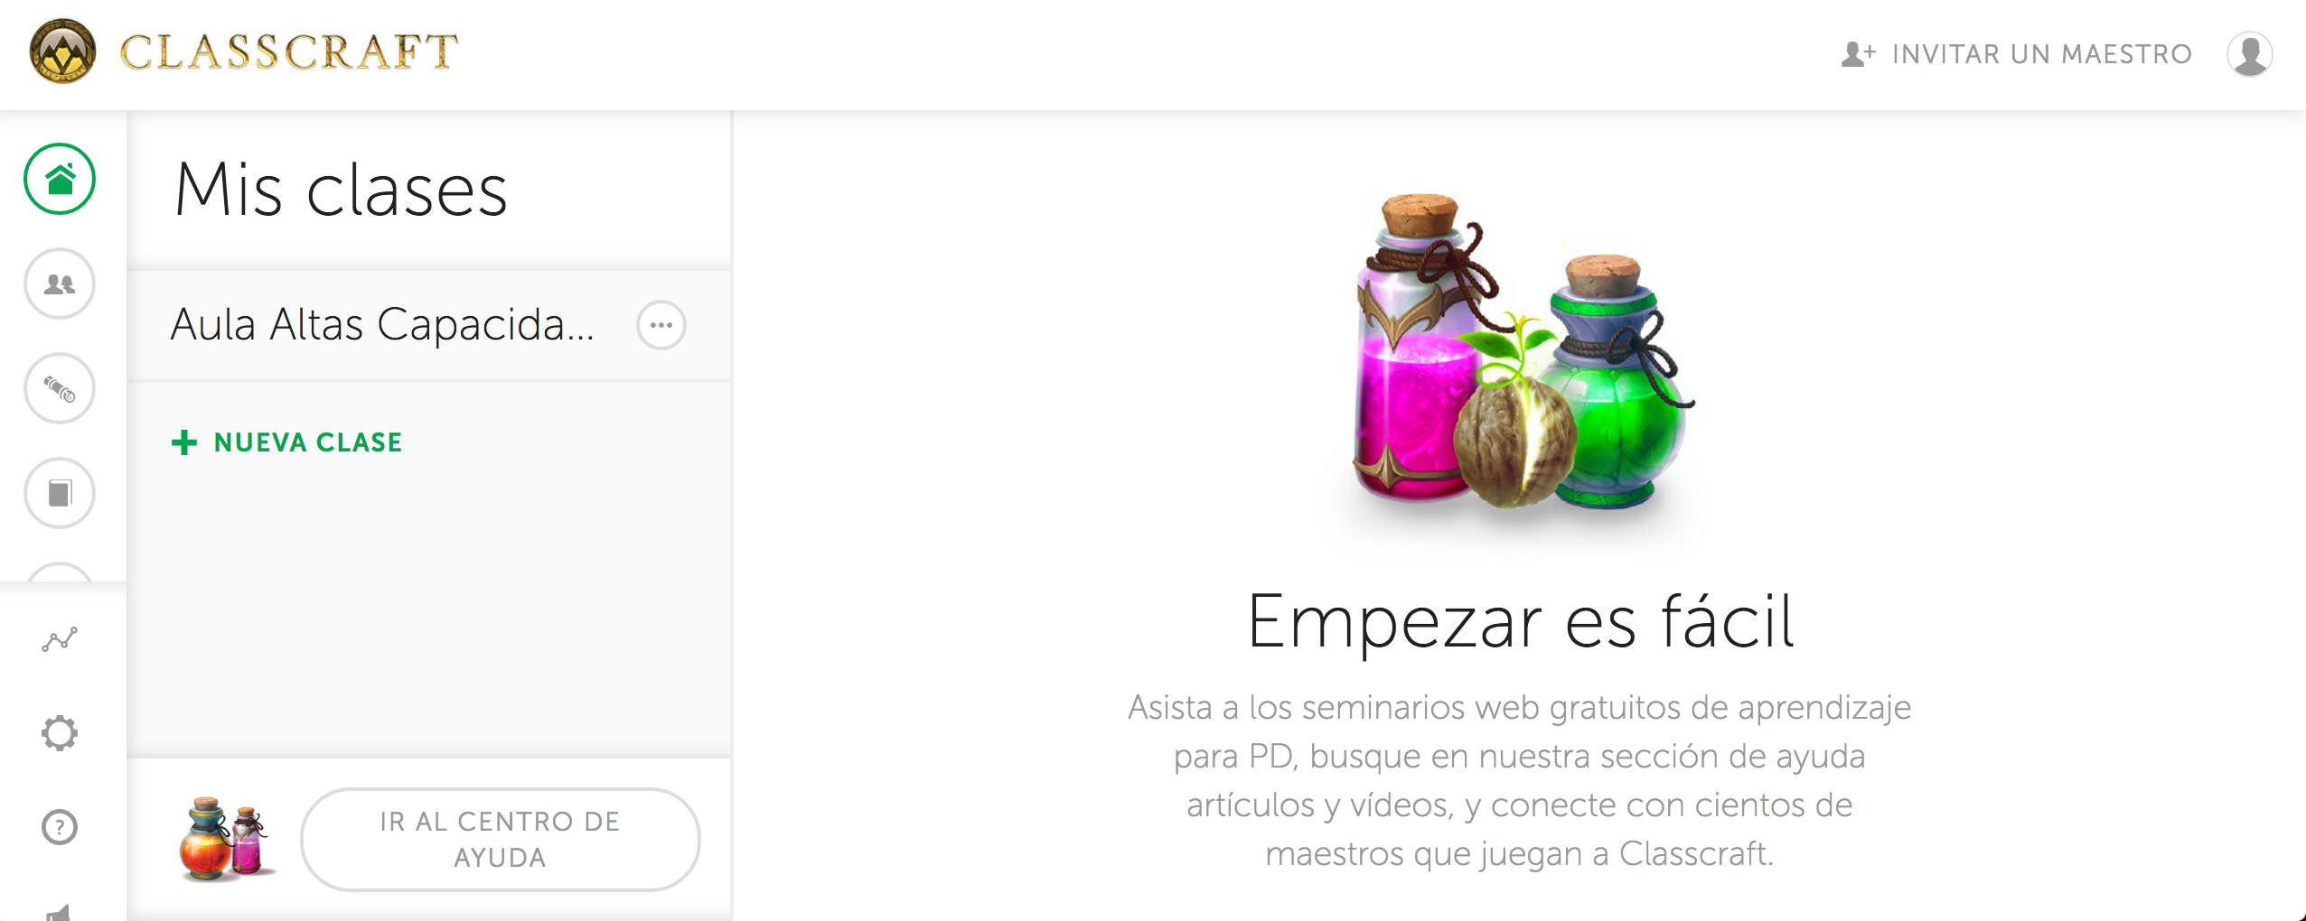
Novidades
Cultura con Vide
unha experiencia
en AACC

Slide 36
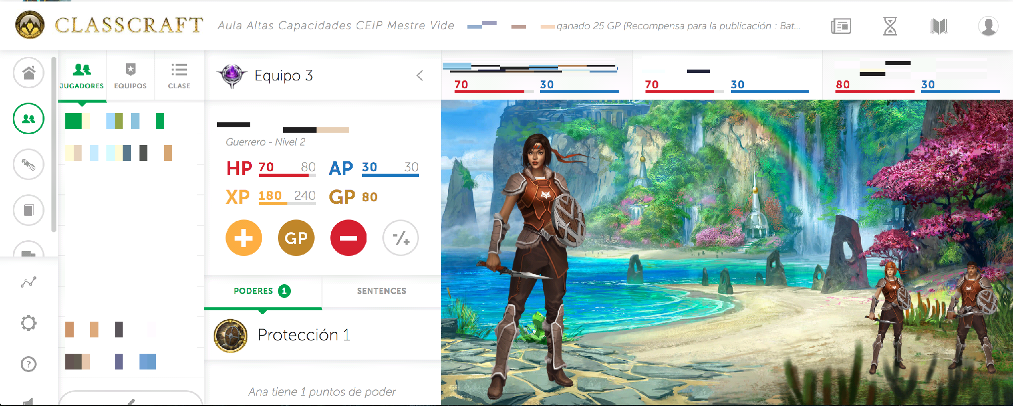
Novidades
Cultura con Vide
unha experiencia
en AACC

Slide 37
Novidades
Cultura con Vide
unha experiencia
en AACC

Slide 38
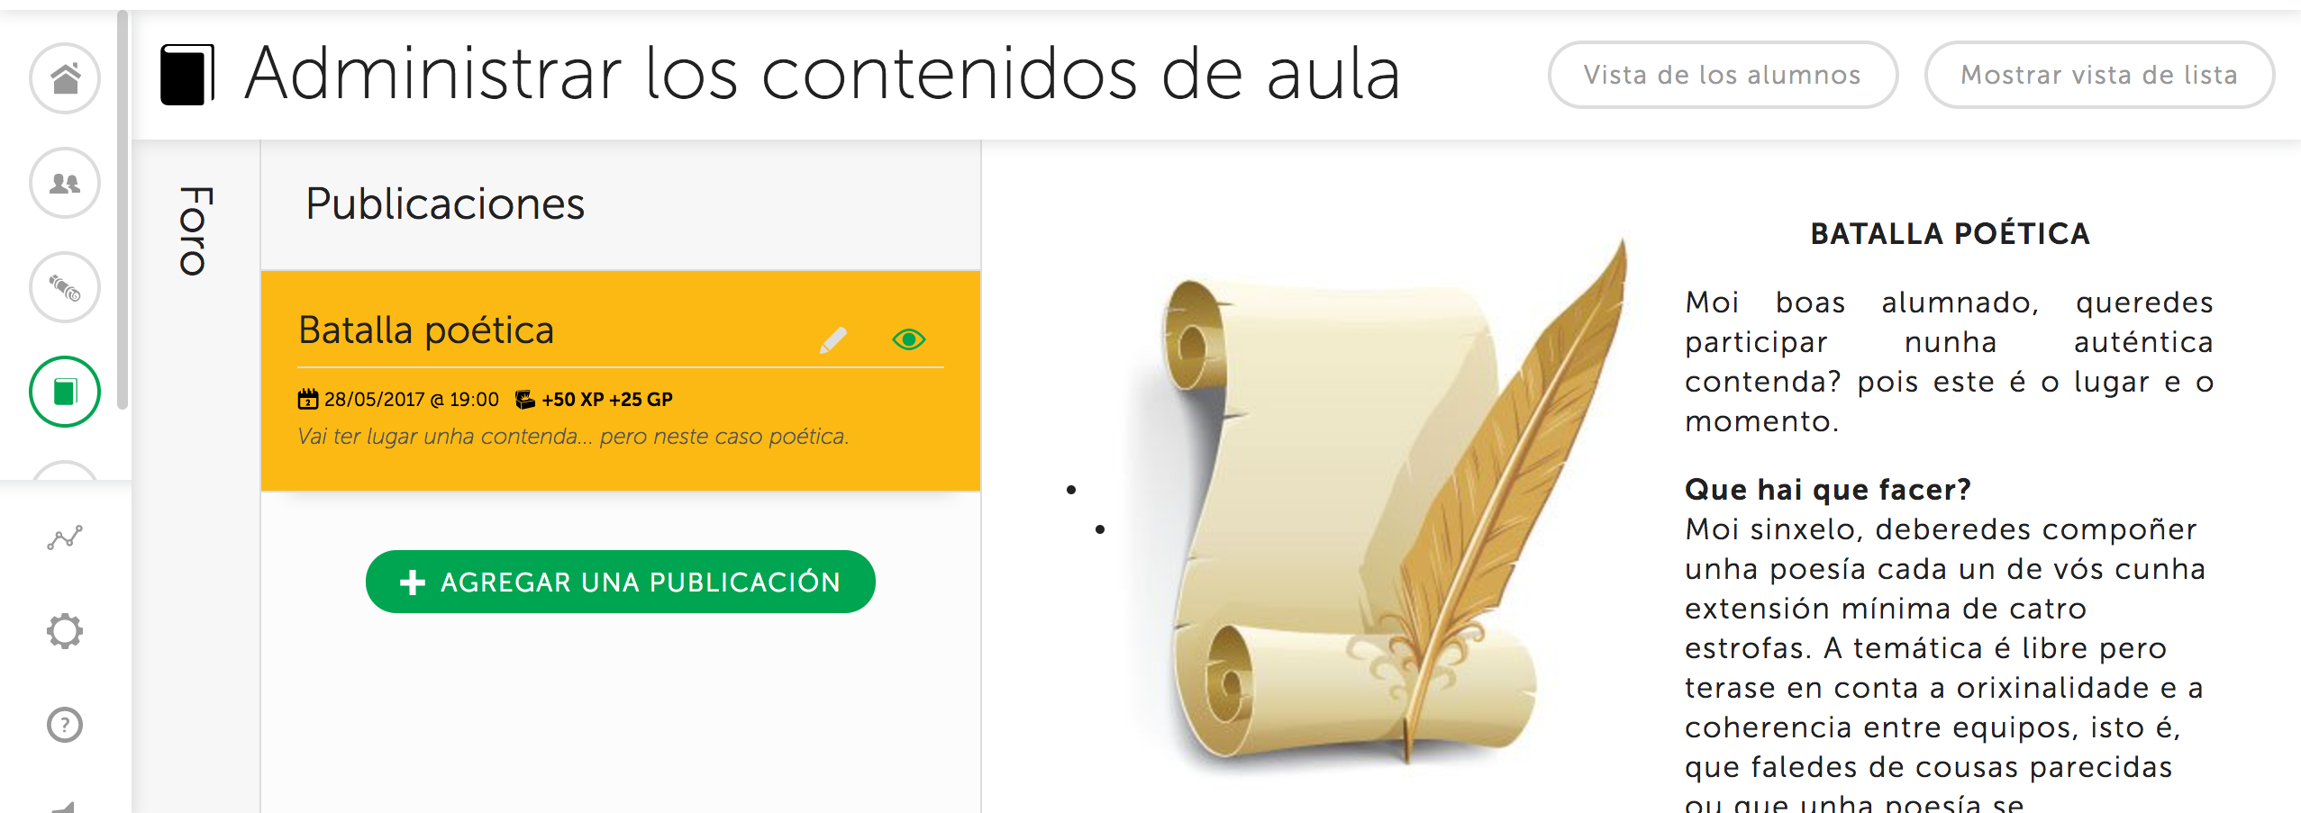
Novidades
Cultura con Vide
unha experiencia
en AACC

Slide 39
Conclusións

Slide 40

Conclusións
Cultura con Vide
unha experiencia
en AACC
Bo rendemento tanto na aula de AACC como na aula ordinaria.
Un aumento da motivación no alumnado.
Detección de novos casos.
Flexibilidade polas vicisitudes do centro.

Slide 41

Perfecto?
Cultura con Vide
unha experiencia
en AACC
NON, nin moito menos.
Mellor coordinación cas familias.
Maior visibilidade dos traballos.

Slide 42

Feedback
Cultura con Vide
unha experiencia
en AACC
Necesidade dunha autorización “universal”
Tempo de coordinación entre docentes.
Lugar fixo de traballo e equipos informáticos optimizados e propios
ESCRITURA
LECTURA

Slide 43
Grazas pola vosa atención
profesoresaltascapacidades@gmail.com

